Slide 1



Logotipo establecimiento
Cuenta Pública 2025
Nombre establecimiento

Slide 2



Logotipo establecimiento
Tabla de contenido
Información General
Características del Establecimiento
Estado Financiero 2025
Indicadores de eficiencia interna
Logro de implementación del Plan de Mejoramiento Educativo para Educación Parvularia
Cobertura curricular
Iniciativas pedagógicas
Otros logros y/o actividades del establecimiento en 2025
Desafíos y proyección de funcionamiento 2026

Slide 3

Insertar imagen
Logotipo establecimiento
1. Información General
Nombre de la Sala Cuna y/o jardín Infantil
Código JUNJI/RBD
Dirección
Contacto
Nombre Directora

Slide 4
Insertar imagen
Logotipo establecimiento
2. Características del Establecimiento
Visión
Misión
Sellos

Slide 5
Insertar imagen
3. Estado financiero 2025
Ingresos | JUNJI
Total Ingresos
Gastos | Subtitulo 21
 | Subtitulo 22
 | Subtitulo 29
Total Gastos

Slide 6
Insertar imagen
Logotipo establecimiento
4. Indicadores de eficiencia interna
Estudiantes | Número |  | Total | Porcentaje |  | Observaciones Adicionales
 | Mujeres | Hombres |  | Hombres | Mujeres
Matriculados 2025
Retirados
Trasladados
Egresados Medio Mayor 2025

Slide 7
Insertar imagen
Logotipo establecimiento
4. Indicadores de eficiencia interna
Asistencia
Cursos | Promedio por nivel | General EE
Sala Cuna Menor
Sala Cuna Mayor
Sala Cuna heterogénea
Medio Menor
Medio Mayor
Medio Mixto

Slide 8
Insertar imagen
Logotipo establecimiento
5. Cumplimiento de acciones del PME 2025
Dimensión | Nivel de logros (%)
Liderazgo
Familia y Comunidad
Gestión Pedagógica
Bienestar Integral
Gestión de Recursos

Slide 9
Insertar imagen
Logotipo establecimiento
6. Cobertura curricular
Principales logros del nivel educativo (descripción cualitativa y/o cuantitativa)
Ámbito | Núcleo | Nivel | Descripción
Desarrollo Personal y Social | Identidad y autonomía | Sala cuna menor
 |  | Sala cuna mayor
 |  | Medio Menor
 |  | Medio Mayor
 | Convivencia y Ciudadanía | Sala cuna menor
 |  | Sala cuna mayor
 |  | Medio Menor
 |  | Medio Mayor
 | Corporalidad y Movimiento | Sala cuna menor
 |  | Sala cuna mayor
 |  | Medio Menor
 |  | Medio Mayor
Comunicación Integral | Lenguaje Verbal | Sala cuna menor
 |  | Sala cuna mayor
 |  | Medio Menor
 |  | Medio Mayor
 | Lenguajes Artísticos | Sala cuna menor
 |  | Sala cuna mayor
 |  | Medio Menor
 |  | Medio Mayor

Slide 10
Insertar imagen
Logotipo establecimiento
6. Cobertura curricular
Principales logros del nivel educativo (descripción cualitativa y/o cuantitativa)
Ámbito | Núcleo | Nivel | Descripción
Interacción y Comprensión del Entorno | Exploración del Entorno Natural | Sala cuna menor
 |  | Sala cuna mayor
 |  | Medio Menor
 |  | Medio Mayor
 | Comprensión del Entorno Sociocultural | Sala cuna menor
 |  | Sala cuna mayor
 |  | Medio Menor
 |  | Medio Mayor
 | Pensamiento Matemático | Sala cuna menor
 |  | Sala cuna mayor
 |  | Medio Menor
 |  | Medio Mayor

Slide 11
Insertar imagen
Logotipo establecimiento
7. Iniciativas pedagógicas
Programa, Plan y/o iniciativa | Descripción

Slide 12
Insertar imagen
Logotipo establecimiento
8. Otros logros y/o actividades
del establecimiento en 2025
Logro y/o actividad | Descripción

Slide 13
Insertar imagen
Logotipo establecimiento
9. Desafíos y proyección de funcionamiento 2026
Líneas de acción | Estrategia | Compromisos 2026

Slide 14
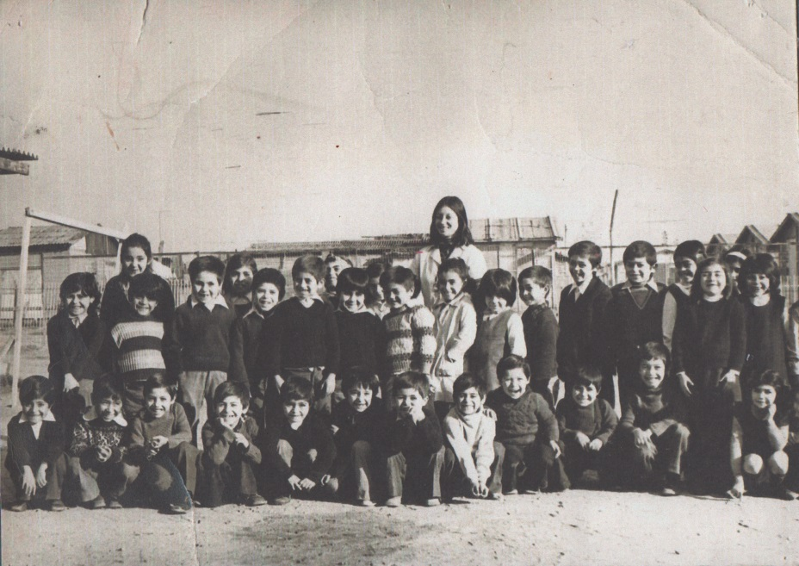
Logotipo establecimiento

